Slide 1

Testowanie Web API w integracji ciągłej
Adrian Bala, 9 czerwca 2017

Slide 2
Wprowadzenie
Testowanie Web API w integracji ciągłej
Składowe: język, repozytorium, proces, aplikacja i środowisko
Etapy: zmienianie, testowanie i dostarczanie
Elementy: GitHub, Maven, Jenkins, SpringBoot, REST i Apache JMeter
Podsumowanie

Slide 3


Wprowadzenie

Slide 4
Definicje
Jakość (ang. Quality)
zasób, określający stopień doskonałości wytworzonego produktu lub usługi, decydujący o zdolności do zaspokojenia potrzeb ich użytkownika.
Integracja ciągła (ang. Continuous Integration)
praktyka polegająca na częstym dołączaniu bieżących zmian w kodzie do głównego repozytorium wraz z zapewnieniem poprawnej kompilacji oprogramowania po wykonaniu integracji.
Dostarczanie ciągłe (ang. Continuous Delivery)
podejście do rozwoju oprogramowania wykorzystujące integrację ciągłą, zorientowane na efektywne dostarczanie (ang. deploy) oraz monitorowanie działającego rozwiązania.

Slide 5

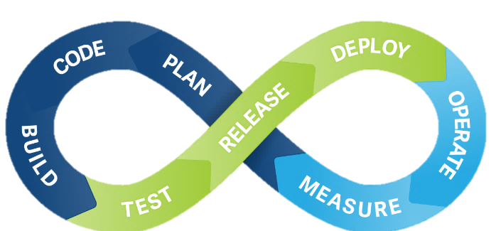
Integracja ciągła - CI

Slide 6



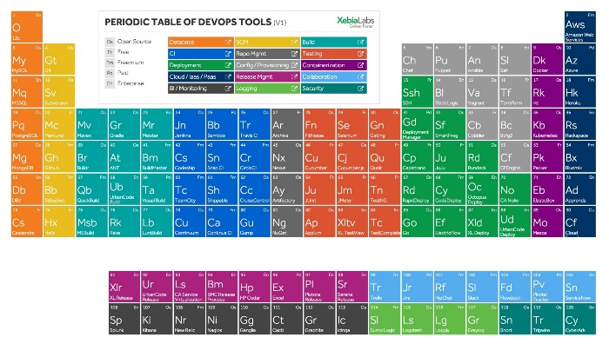

Składowe

Slide 7
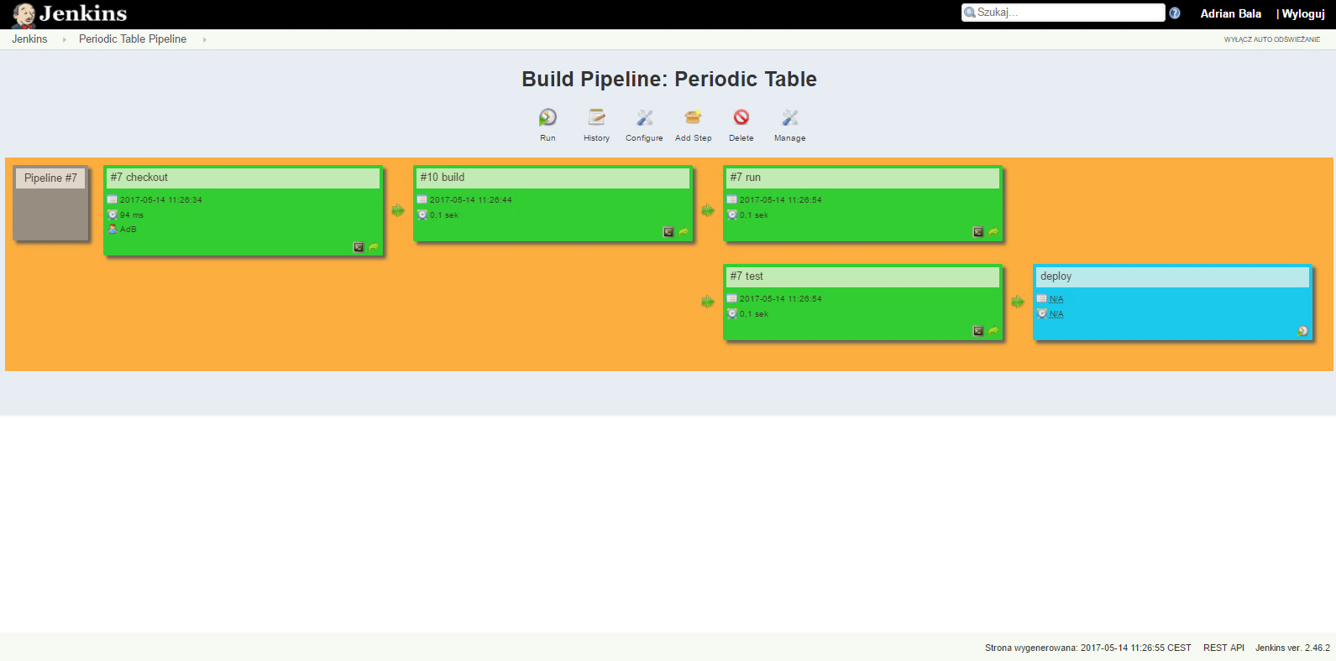
Etapy

Slide 8






Elementy

Slide 9
GitHub
Podstawowe komendy:
status ~ sprawdzenie zmian
add . ~ dodanie wszystkich zmian
commit -m ”txt” ~ zatwierdzenie zmian
push ~ dostarczenie zmian
Więcej na: http://devdocs.io/git/

Slide 10
Maven
Podstawowe komendy:
clean ~ usuwa poprzednie artefakty
compile ~ kompiluje kod źródłowy
test ~ testuje rozwiązanie
package ~ opakowuje skompilowany kod
Więcej na: https://maven.apache.org/guides/getting-started/maven-in-five-minutes.html

Slide 11
Jenkins
node {
stage 'checkout'
git 'https://github.com/AdBj/periodic-table.git'
stage 'build'
bat 'mvn clean compile test package'
stage 'dev'
parallel run: {
bat 'java -jar target/prtbl-0.0.1-SNAPSHOT.jar'
}, test: {
sleep 15
build job: 'prtbl-test'
}, failFast: true
stage 'prod'
build job: 'prtbl-deploy'
}

Slide 12
SpringBoot
Zalety:
JAR not WAR
REST API
HATEOAS
Efektywność
Więcej na: https://projects.spring.io/spring-boot/

Slide 13
REST
Podstawowe metody:
GET ~ pobiera element
POST ~ dodaje element
PUT ~ modyfikuje element
DELETE ~ usuwa element
Więcej: https://www.ics.uci.edu/~fielding/ pubs/dissertation/fielding_dissertation.pdf

Slide 14





Apache JMeter

Slide 15

Analiza statyczna

Slide 16

SonarQube
<properties>
<sonar.java.coveragePlugin>
jacoco
</sonar.java.coveragePlugin>
<sonar.dynamicAnalysis>reuseReports</sonar.dynamicAnalysis>
<sonar.jacoco.reportPaths>
${basedir}/target/jacoco.exec
</sonar.jacoco.reportPaths>
<sonar.jacoco.reportMissing.force.zero>
true
</sonar.jacoco.reportMissing.force.zero>
<sonar.language>java</sonar.language>
</properties>

Slide 17

Podsumowanie

Slide 18

Podsumowanie
Testowanie != Zapewnianie jakości.
Testując WebAPI zapewniaj:
rozdzielność: kod, konfiguracja, dane,
współbieżność i wielowątkowość,
efektywność: duża szybkość i mały koszt.
Automatyzuj wszystko co może być efektywnie zautomatyzowane.

Slide 19
Odwołania
Karolina Zmitrowicz i Adam Roman, Testowanie oprogramowania w praktyce. Studium przypadków, Wydawnictwo PWN, Warszawa 2017.
Martin Fowler, Continuous Integration, https://www.martinfowler.com/articles/continuousIntegration.html
Ben Wootton, Andrew Phillips, Preparing for continuous delivery, https://dzone.com/storage/assets/4734157-dzone-rc180-preparingforcontinuousdelivery.pdf
Eric Sink, Version Control by Example ~ http://ericsink.com/vcbe/html/
James Kovacs, Git Fundamentals ~ https://www.pluralsight.com/courses/git-fundamentals
Bryan Hansen, Maven Fundamentals ~ https://app.pluralsight.com/library/courses/maven-fundamentals/
Wes Higbee, Getting Started with Jenkins 2 ~ https://app.pluralsight.com/library/courses/jenkins-2-getting-started/
John Sonmez, Getting Started With Jenkins Continuous Integration ~ https://app.pluralsight.com/library/courses/jenkins-introduction/
Andrew Glover, Continuous Delivery for Heroku With Jenkins ~ http://thediscoblog.com/blog/2014/01/24/continuous-delivery-for-heroku-with-jenkins/

Slide 20

Q&A

Slide 21

Dziękuję

Slide 22
GFT Poland Sp. z o. o. Adrian Bala Senior Test Analyst
Okraglak, Mielzynskiego 14 61-725 Poznan, Polska
T +48 6188 009-01 Adrian.Bala@gft.com

